Slide 1
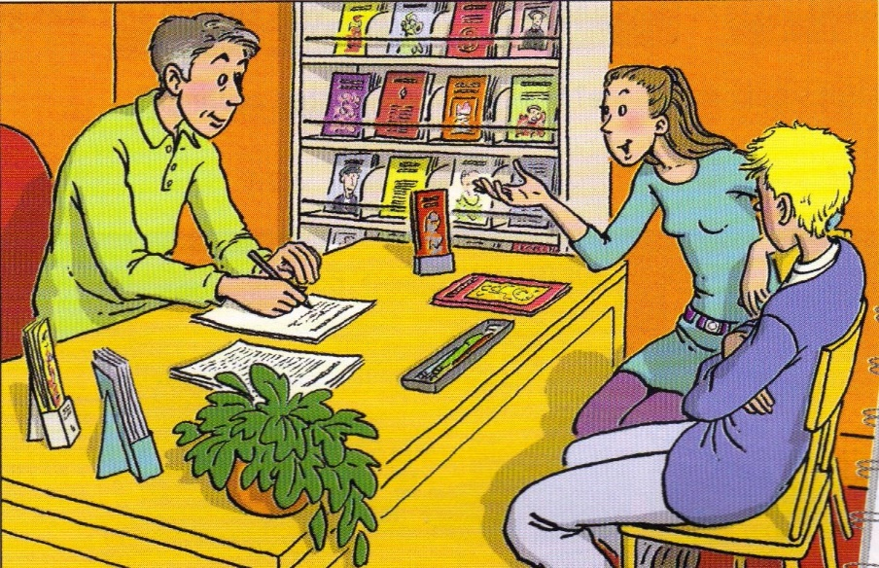
Beim Berufsberater
der Berufsberater:
Herr Tauber
eine Schülerin: Jessica
Was macht der Berufsberater? Was kann er gut?
gut zuhören
beraten
Ratschläge geben
überzeugen
ein Schüler: Roman
Was macht Roman?
über seine Kompetenzen sprechen
einen Kompetenztest machen

Slide 2
Verbinde!
Erziehungsbranche
Handelsbranche
Handwerksbranche
Industriebranche
Kunstbranche
Landwirtschaftsbranche
Pflegebranche
artisanat
socio - médical
commerce
industrie
agriculture
éducation
art

Slide 3
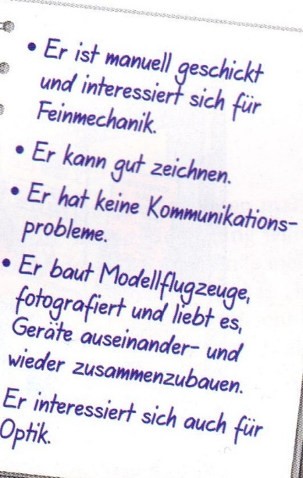
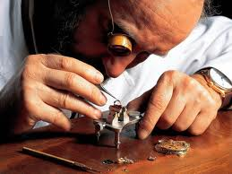
Der Berufsberater hat Notizen über Roman geschrieben. Lies.
Was kann Roman gut?
Was macht er gern?
Was mag er?
Wofür interessiert er sich?

Slide 4
In welcher Branche könnte Roman arbeiten? Was wäre für ihn?
Roman könnte in der …………………. arbeiten, weil …………
Roman sollte in der …………………….. arbeiten, weil ………..
…………………… wäre was für Roman, weil ………………………..

Slide 5
Wie ist Jessica?
Interessen | Kompetenzen | Was will sie nicht?
reiten (sie mag Pferde) | gut zuhören (sie ist geduldig und hilfsbereit.) | Tierpflegerin oder Tierärztin werden (sie mag nur Pferde) In einem Büro sitzen Sachen verkaufen

Slide 6
In welcher Branche könnte Jessica arbeiten? Du bist der Berufsberater und gibt Jessica Ratschläge. Spielt die Szene!
Der Berufsberater: Jessica, was kannst du gut? Was machst du gern? Nicht gern ? Usw…
Jessica: ich kann gut ….. Ich …… gern ….. Ich mag…..
ich kann nicht gut …. Ich will nicht ….

